Slide 1
Математический КВН
5,6 класс, учитель: Фахординова В.А.
Девизы:
Математика – гимнастика ума.
Математику затем учить следует, что она ум в порядок приводит. М. В. Ломоносов

Slide 2
Конкурс «разминка»
1. На грядке сидели 4 воробья. К ним прилетели ещё 2 воробья. Кот Васька подкрался, схватил одного воробья и убежал. Сколько воробьёв осталось на грядке?
[0, остальные улетели]

Slide 3
2. четверо играли в домино 4 часа. Сколько часов играл каждый?
[4часа]

Slide 4
3. шли по дороге два мальчика, и нашли 2р. За ними ещё четверо идут, сколько они найдут?
[Ничего не найдут].

Slide 5
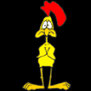
4. петух, стоя на одной ноге, весит 3 кг. Сколько он весит, стоя на двух ногах?
[3кг]

Slide 6
5. Найти 2 числа, произведение и частное которых равно 24.
[Числа 24 и 1]

Slide 7
6. Сколько получится десятков, если 2 десятка умножить на 3 десятка?
[60 десятков]

Slide 8
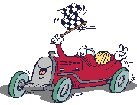
7. Пассажир автобуса ехал в село. По дороге он встретил пять грузовиков и три легковые машины. Сколько всего машин ехало в село?
[Один автобус, остальные ехали из села]

Slide 9
8. ребята пилят бревно на части определённой длины. Отпиливание одного такого куска занимает одну минуту. За сколько минут они распилят бревно длиной 5 м на пять частей?
[За 4 минуты]

Slide 10
5. Конкурс капитанов

Slide 11
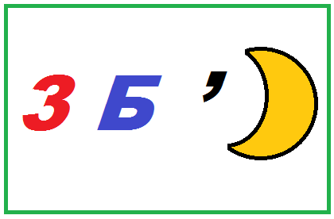
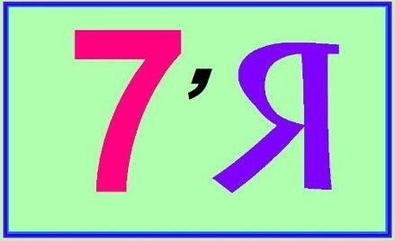
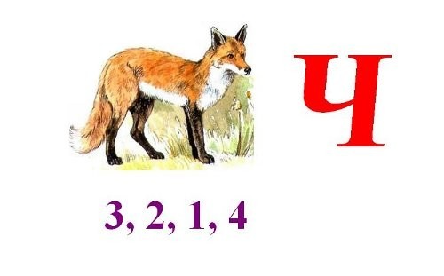

Slide 12
Конкурс «художники»
Команде необходимо нарисовать картину, используя только математические фигуры, знаки, цифры и т.д.

Slide 13
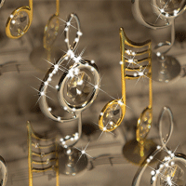
6.Конкурс «весёлые нотки»
Каждая команда должна спеть песню, в которой есть числительные. Учитывается как правильный выбор песни, так и качество исполнения.

Slide 14
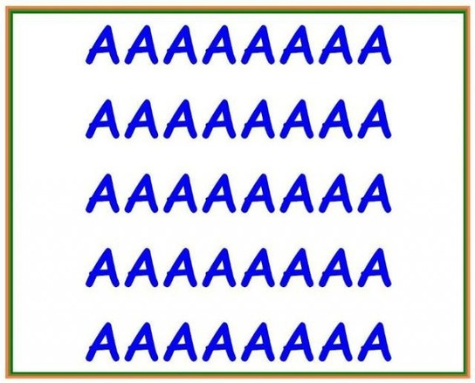
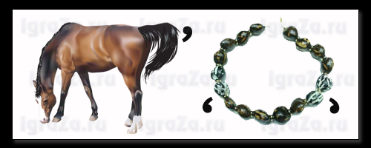
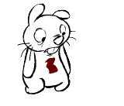
7.Конкурс « угадай-ка»
Команде предлагается решить ребусы.

Slide 15
8.Конкурс болельщикам
Задачи
1. (1 очко) на одной чаше весов кирпич, а на другой – половина такого же кирпича и гиря в 1 кг. Весы находятся в равновесии. Сколько весит кирпич?
[2кг]

Slide 16
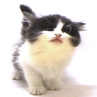
2 . (1 очко)в комнате 4 угла. В каждом углу сидит кошка. Напротив каждой кошки по три кошки. На хвосте каждой кошки по одной кошке. Сколько же всего кошек в комнате?
[4 кошки]

Slide 17
3 . (2 очка) имеется кусок сукна длиной 16м, от которого каждый день отрезают по 2 м. по истечении скольких дней отрежут последний кусок?
[7дней]

Slide 18
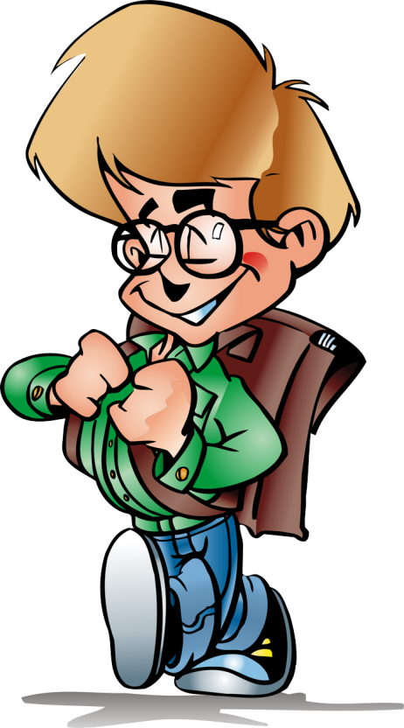
4 .( 2 очка) у отца 6 сыновей. Каждый сын имеет одну сестру. Сколько всего детей у отца?
[7 детей]

Slide 19
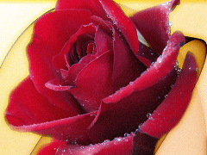
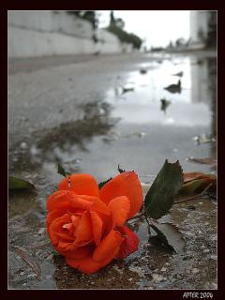
5. ( 2 очка ) разделить 5 яблок между пятью детьми так, чтобы каждый получил по яблоку и одно яблоко осталось в корзине?
[ Четырём детям раздать по яблоку, а пятому отдать яблоко в корзине]

Slide 20
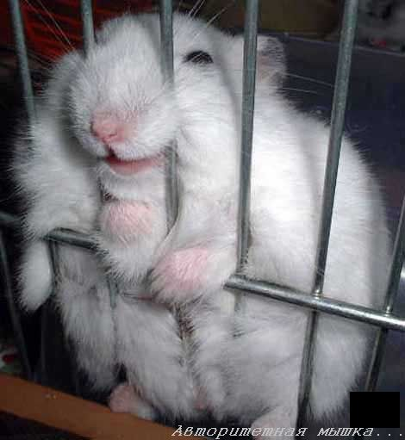
Конкурс «Смотри не ошибись.
Посмотрите на таблицу в течение 30 секунд. Все что запомнили, воспроизведите в своей таблице.

Slide 22
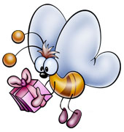
Составьте новые слова из слова математика

Slide 23
Давайте поиграем
Каждой руке свое дело

Slide 24
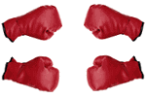
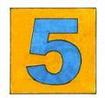
6. Конкурс «Борьба за цифру»

Slide 25
Исправьте ошибку в спичечной записи, переложив всего одну спичку
1) VI – IV = IX
2) IX – V = VI
3) VIII – III = X
ответ: 1) V+IV=IX
ответ:2)X-IV=VI
ответ:3)VIII+II=X

Slide 26
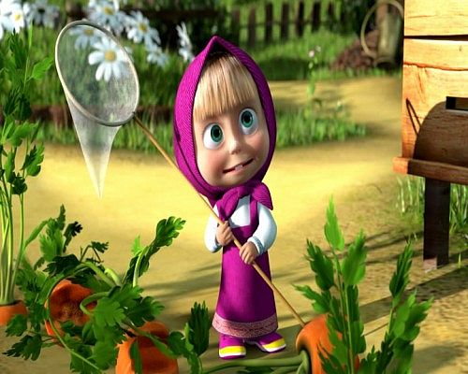
КОНКУРС
Вспомнить загадки и пословицы с математическим смыслом

Slide 27
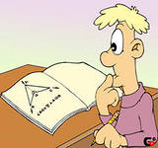
Конкурс «домашнее задание»

Slide 28
Итоги конкурсов. Награждение.

